Slide 1




Φυσική Εικόνας & Ήχου ΙΙ (Θ)
Ανοικτά Ακαδημαϊκά Μαθήματα στο ΤΕΙ Αθήνας
Ενότητα 2: Φωτοφράκτης (Κλείστρο) Διάφραγμα (Άνοιγμα)
Αθανάσιος Αραβαντινός
Τμήμα Φωτογραφίας & Οπτικοακουστικών
Το περιεχόμενο του μαθήματος διατίθεται με άδεια Creative Commons εκτός και αν αναφέρεται διαφορετικά | Το έργο υλοποιείται στο πλαίσιο του Επιχειρησιακού Προγράμματος «Εκπαίδευση και Δια Βίου Μάθηση» και συγχρηματοδοτείται από την Ευρωπαϊκή Ένωση (Ευρωπαϊκό Κοινωνικό Ταμείο) και από εθνικούς πόρους.

Slide 2
Φωτοφράκτης (Κλείστρο) Διάφραγμα (Άνοιγμα)
Αρχή λειτουργίας
Κατηγορίες
Βάθος πεδίου

Slide 3
Φωτοφράκτης ή κλείστρο
Σκοπός: «Προστατεύει» την φωτοευαίσθητη επιφάνεια από το εισερχόμενο φως, καθορίζει τον χρόνο έκθεσης.
Πρόκειται για Φωτοφράκτη ή Κλείστρο
(εστιακού επιπέδου ή διαφραγματικός).
Αναφέρεται και σαν «ταχύτητα» φωτογράφισης, η τιμή της αντιστοιχεί σε αντίστροφα του δευτερολέπτου (π.χ. ταχύτητα 125 σημαίνει ότι ο χρόνος έκθεσης έχει διάρκεια : 1/125 sec).

Slide 4
Φωτοφράκτης ή κλείστρο
Ισχύουν:
Διπλάσια η τιμή ταχύτητας ~ μισή η ποσότητα του φωτός που αξιοποιείται.
Μισή η τιμή ταχύτητας ~ διπλάσια η ποσότητα του φωτός.
Φωτογραφικές Επιπτώσεις :
Μικρές Ταχύτητες ~ «κουνημένη» απεικόνιση
Μεγάλες Ταχύτητες ~ «παγωμένη» η κίνηση

Slide 5
Τιμές Ταχύτητας (Κλίμακα)
Η «καθιερωμένη» σειρά ταχυτήτων είναι:
1, ½, ¼, 1/8, 1/15, 1/30, 1/60, 1/125, 1/250, 1/500, 1/1000, 1/2000, …
π.χ. ταχύτητα 60 σημαίνει ότι ο χρόνος έκθεσης είναι 1/60 sec.

Slide 6
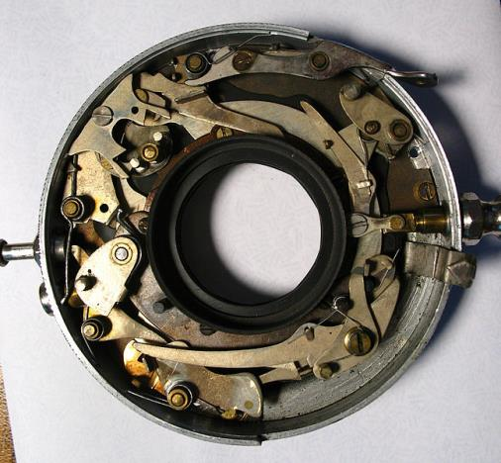
Φωτοφράκτης Διαφραγματικός
“Optimo 1A shutter mechanism” από Magnus Manske) διαθέσιμο με άδεια CC BY 2.0

Slide 7
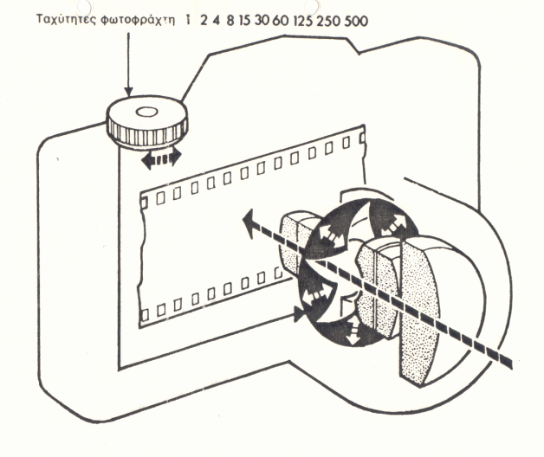
«Διπλή» η κίνηση των ελασμάτων

Slide 8
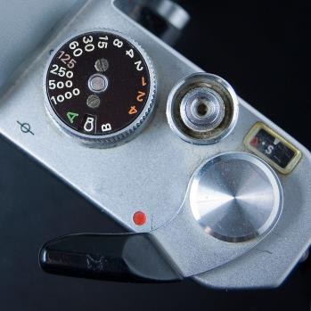
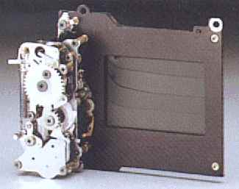

Φωτοφράκτης Εστιακού Επιπέδου
“Nikkormat shutterspeeddial top” από Neurovelho διαθέσιμο με άδεια CC BY-SA 3.0

Slide 9
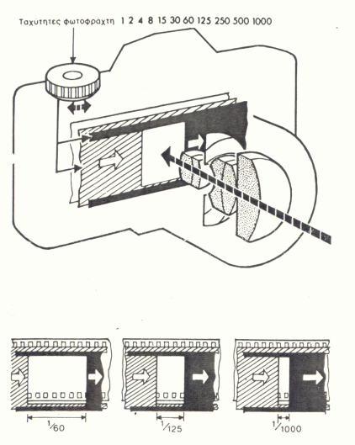
Το πλάτος της σχισμής διαφορετικό για την κάθε ταχύτητα

Slide 10
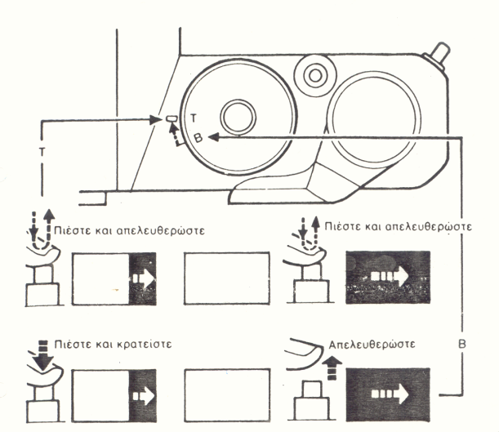
Ρυθμίσεις Ταχύτητας Β και Τ

Slide 11
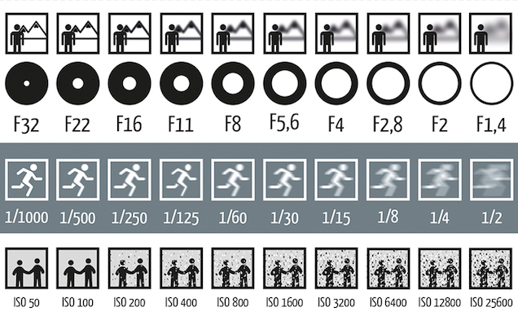
Ταχύτητες φωτοφράκτη και Κίνηση, εντύπωση σκόπιμης «θαμπάδας»
lifehacker.com

Slide 12
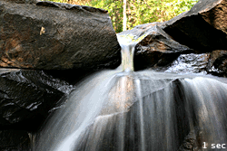
Ταχύτητες φωτοφράκτη και Κίνηση, εντύπωση σκόπιμης «θαμπάδας»
“Shutter speed waterfall” από Gmaxwell διαθέσιμο με άδεια GFDL 1.2

Slide 13
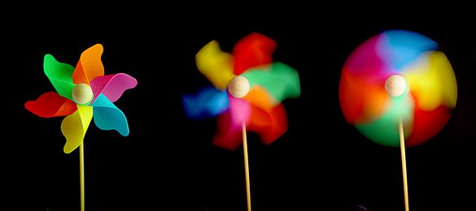
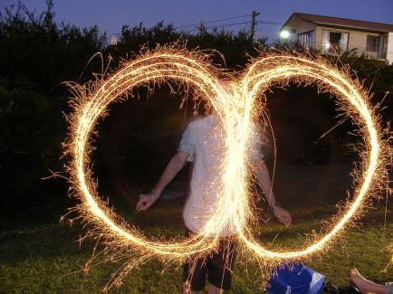
Φωτογραφίες κίνησης
“Sparklers with a slow shutter speed” από Adam.J.W.C. διαθέσιμο με άδεια CC BY-SA 3.0
“Windflower-05237-nevit” από Nevit διαθέσιμο με άδεια CC BY-SA 3.0

Slide 14
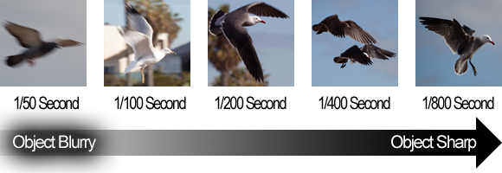
Ταχύτητα – Σαφήνεια

Slide 15
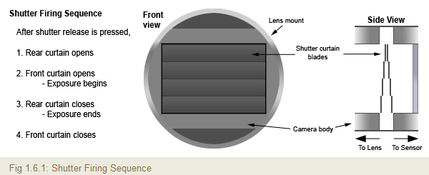
Σύγχρονος Φωτοφράκτης Εστιακού Επιπέδου
digital-photography-school.com

Slide 16
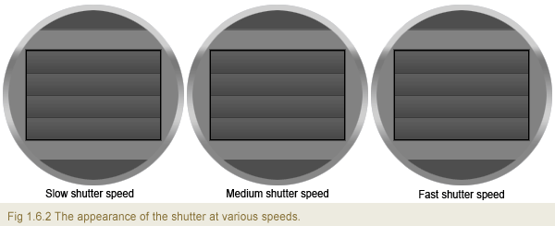
Σύγχρονος Φωτοφράκτης Εστιακού Επιπέδου
digital-photography-school.com

Slide 17
ΦΩΤΟΦΡΑΚΤΕΣ Διαφραγματικοί Εστιακού Επιπέδου
Αλλάζουν μαζί με τον φακό
Οι λεπίδες έχουν διπλή φορά κίνησης
Δυσκολία στις πολύ ψηλές ταχύτητες
Σχεδόν αθόρυβοι
Όχι ογκώδης ο μηχανισμός τους
Αμετάβλητοι στην πιθανή αλλαγή φακού
Η σχισμή έχει μια μόνο φορά
Επιτυγχάνουν υψηλές ταχύτητες
Δημιουργούν θόρυβο
Σχετικά ογκώδης (σε μεγάλο φορμά)

Slide 18
ΦΩΤΟΦΡΑΚΤΕΣ Διαφραγματικοί Εστιακού Επιπέδου
Κατά την σκόπευση δεν συμμετέχει όλος ο φακός
Κεντρική περιοχή πιο εκτεθειμένη
Ο συγχρονισμός με το φλας εύκολος
Δεν προκαλούν παραμορφώσεις
Επιτρέπει την σκόπευση με συμμετοχή όλου του φακού
Ομοιόμορφος ο φωτισμός του φιλμ
Ο συγχρονισμός με το φλας δύσκολος
Παραμορφώσεις σε μεγάλες ταχύτητες

Slide 19
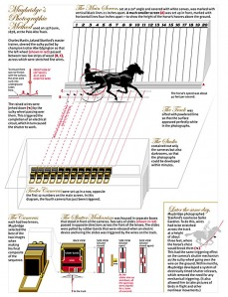
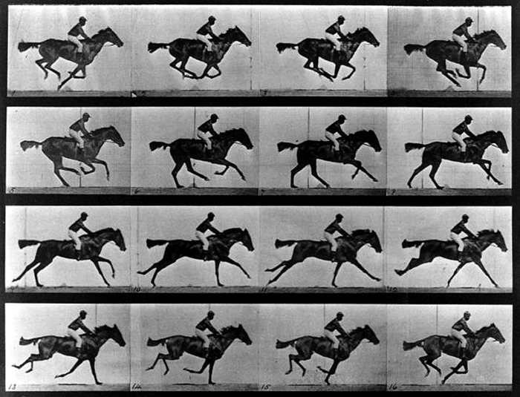
Φωτογραφίες Muybridge (1872)
iconicphotos.wordpress.com

Slide 20
Διάφραγμα (ή άνοιγμα φακού ή στοπ)
Σκοπός: Πρόκειται για άνοιγμα κυκλικού σχήματος πολύ κοντά στον φωτογραφικό φακό. Καθορίζει την ποσότητα του φωτός που εισέρχεται στη φωτογραφική μηχανή.
Αναφέρεται σαν αριθμός f και είναι το πηλίκο (εστιακή απόσταση προς την διάμετρο του ανοίγματος δηλαδή : f / # = f / D).
Έτσι, μεγάλο f number σημαίνει μικρό άνοιγμα.

Slide 21
Διάφραγμα (ή άνοιγμα φακού ή στοπ)
Ισχύουν:
Αύξηση κατά 1 στοπ
( x 1.414 ) ~ μισή ποσότητα φωτός
Ελάττωση κατά 1 στοπ
( : 1.414 ) ~ διπλάσια ποσότητα φωτός
Φωτογραφικές Επιπτώσεις:
Μεγάλο f number (π.χ. 11 ή και 16) ~ Μεγάλο βάθος πεδίου.
Μικρό f number (π.χ. 2 ή 2.8) ~ Μικρό βάθος πεδίου.

Slide 22
Τιμές Διαφράγματος (Κλίμακα)
Η καθιερωμένη σειρά διαφραγμάτων είναι:
1, 1.4, 2, 2.8, 4, 5.6, 8, 11, 16, 22, 32, …
Πρόκειται για σειρά αριθμών που αποτελούν γεωμετρική πρόοδο με λόγο την ρίζα του αριθμού 2 (= 1.414).
Διάφραγμα (π.χ. 8) σημαίνει ότι για ΚΑΘΕ φακό η στερεά γωνία εισόδου είναι η ΙΔΙΑ.

Slide 23
Μεταβολή Φωτεινότητας Ειδώλου
f / D Φωτεινότητα Ειδώλου
1 Ε
1.4 Ε/2
2 Ε/4
2.8 Ε/8
4 Ε/16
5.6 Ε/32
8 Ε/64
11 Ε/128
16 Ε/256

Slide 24
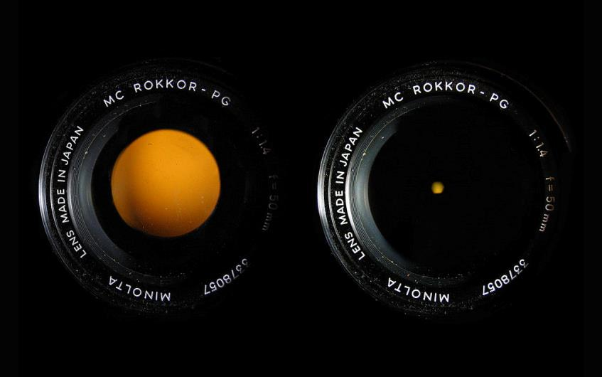
Διάφραγμα φωτογραφικού φακού
“16 minolta 50mm” από Leonrw διαθέσιμο με άδεια CC BY 3.0

Slide 25
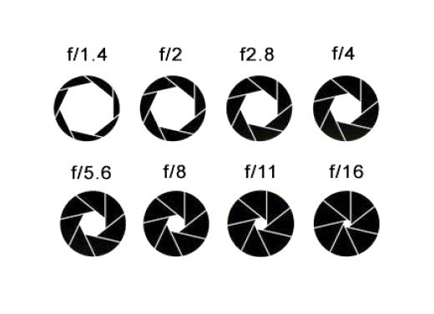
Κλίμακες Διαφραγμάτων
tipsfordigitalphotography.com

Slide 26
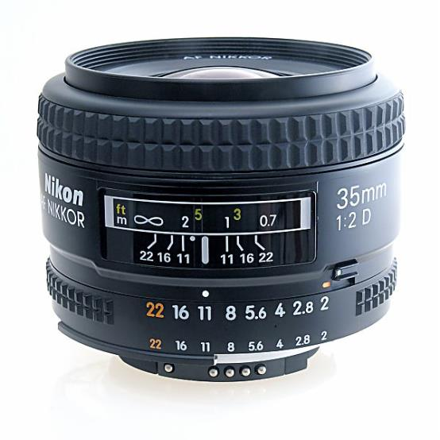
Κλίμακες Διαφραγμάτων
“Lens aperture side” από MarkSweep διαθέσιμο ως κοινό κτήμα

Slide 27
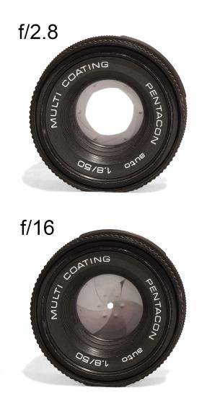
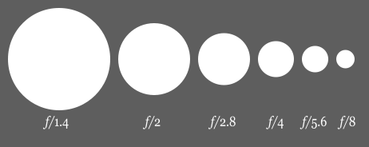
Κλίμακες Διαφραγμάτων
“Aperture diagram” από Selket διαθέσιμο με άδεια CC BY-SA 3.0
“Apertures” από Nagualdesign διαθέσιμο με άδεια CC BY-SA 3.0

Slide 28
Βάθος πεδίου
Πρόκειται για την περιοχή των αποστάσεων από την φωτογραφική μηχανή για την οποία όλα τα αντικείμενα εμφανίζονται στην φωτογραφία καλά εστιασμένα.
Το βάθος πεδίου ερμηνεύεται με την θεωρία των κύκλων σύγχυσης.

Slide 29

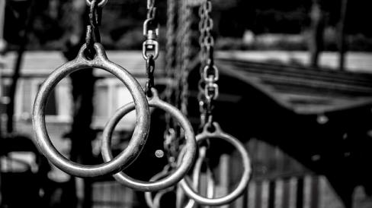
“Free Delicious Raindrops on Rainscreen Depth of Field creative commons ” από LasPo rocks διαθέσιμο με άδεια CC BY 2.0
“Three Rings ” από Ian D. Keating διαθέσιμο με άδεια CC BY 2.0

Slide 30
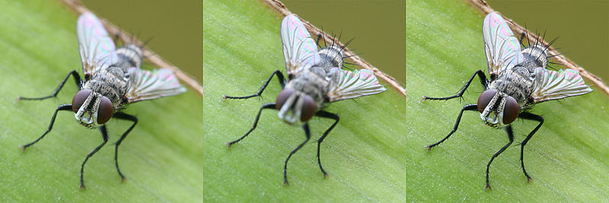
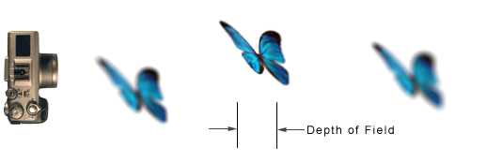
Βάθος πεδίου Φωτογραφικά παραδείγματα
“Focus stacking Tachinid fly” από Muhammad Mahdi Karim διαθέσιμο με άδεια CC BY-SA 3.0
“Depth of field diagram” από BenFrantzDale~commonswiki διαθέσιμο με άδεια CC BY-SA 3.0

Slide 31
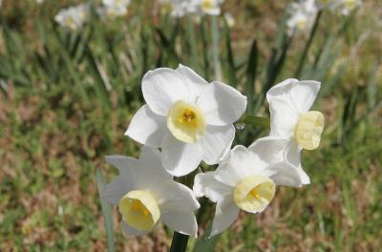
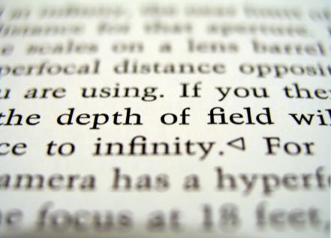
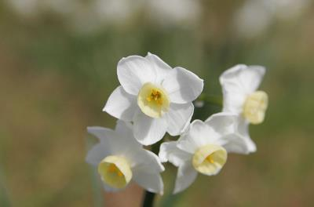
Βάθος πεδίου Φωτογραφικά παραδείγματα
“Jonquil flowers at f32” και “Jonquil flowers at f5”
από Fir0002 διαθέσιμο με άδεια CC BY-NC
“DOF-ShallowDepthofField” από Ligar~commonswiki διαθέσιμο με άδεια CC BY-SA 3.0

Slide 32
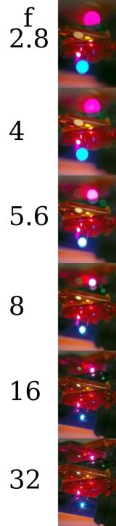
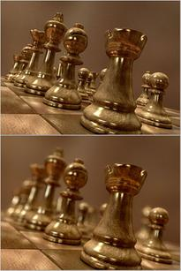
Βάθος πεδίου Φωτογραφικά παραδείγματα
“Example of depth of field” στο esbchsdigitalmedia9.wikispaces.com διαθέσιμο με άδεια CC BY-SA 3.0
“Dof example christmas lights” στο Hustvedt διαθέσιμο με άδεια CC BY-SA 3.0

Slide 33
Βάθος πεδίου
Το βάθος πεδίου εξαρτάται από:
Το διάφραγμα (f number)
Απόσταση από το θέμα
Εστιακή απόσταση φακού

Slide 34
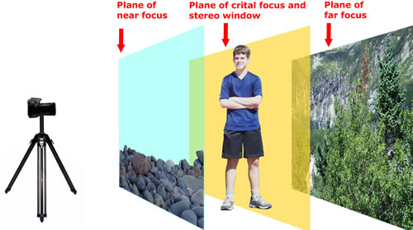
Προσδιορισμός Βάθους Πεδίου
shortcourses.com

Slide 35
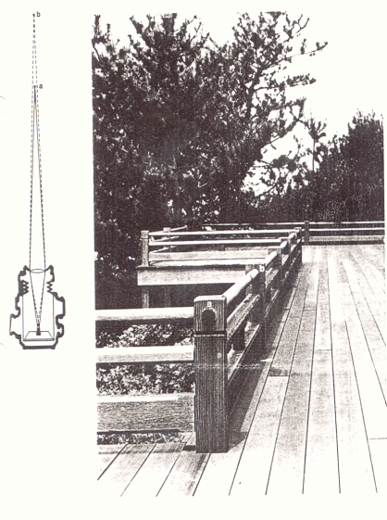
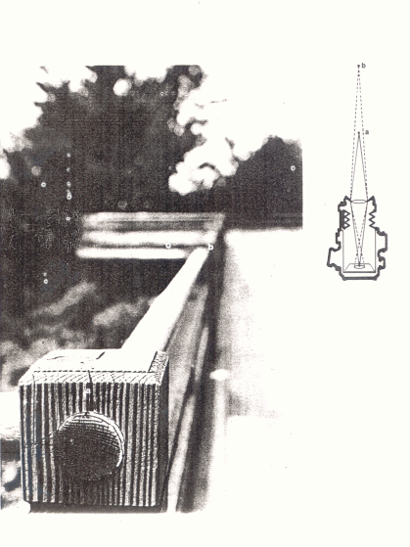

Slide 36
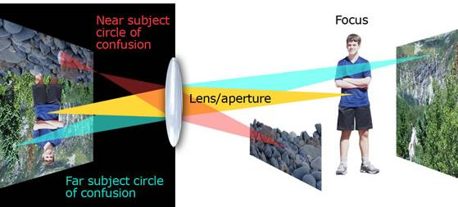
Κύκλοι σύγχυσης (δημιουργία)
shortcourses.com

Slide 37
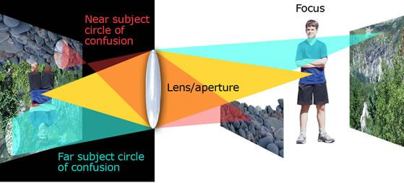
Κύκλοι σύγχυσης (δημιουργία)
shortcourses.com

Slide 38
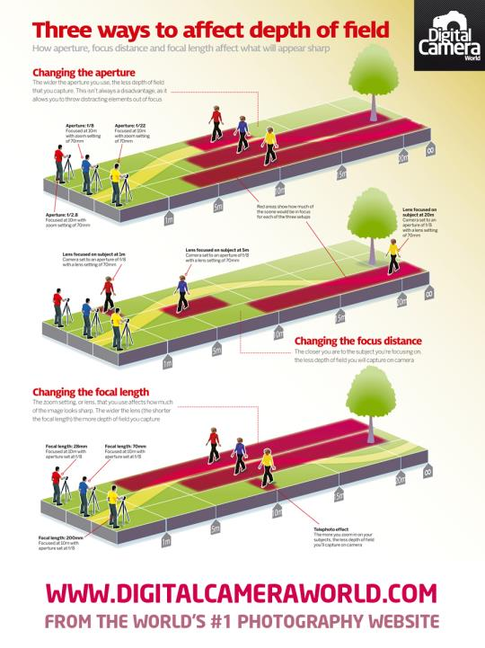
Μεταβολή Βάθους Πεδίου
Το βάθος πεδίου μεγαλώνει όταν κλείνουμε το διάφραγμα

Slide 39
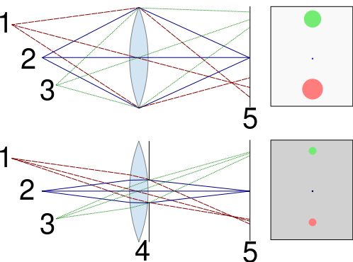
Effect of aperture on blur and DOF. The points in focus (2) project points onto the image plane (5), but points at different distances (1 and 3) project blurred images, or circles of confusion. Decreasing the aperture size (4) reduces the size of the blur spots for points not in the focused plane, so that the blurring is imperceptible, and all points are within the DOF
“Depth of field illustration” από BenFrantzDale~commonswiki διαθέσιμο με άδεια CC BY-SA 3.0

Slide 40
Μεταβολή Βάθους Πεδίου
Το βάθος πεδίου μεγαλώνει όταν απομακρυνόμαστε από το αντικείμενο

Slide 41
Μεταβολή Βάθους Πεδίου
Το βάθος πεδίου μεγαλώνει όταν μικραίνουμε την εστιακή απόσταση του φακού

Slide 42
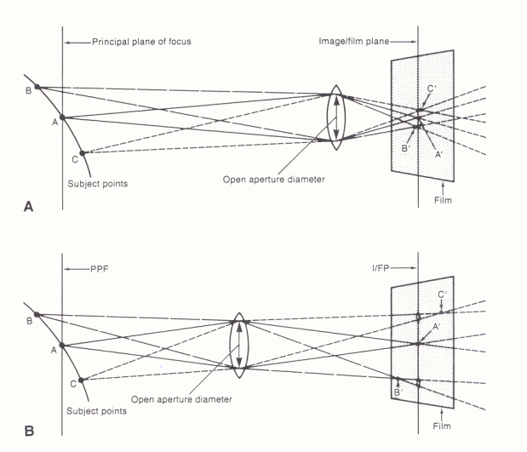

Slide 43
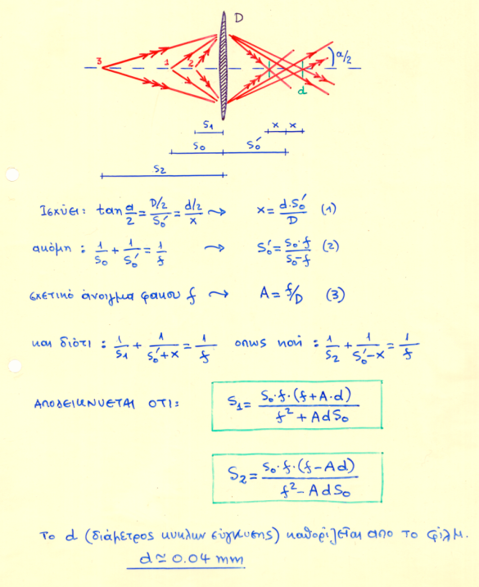

Slide 44
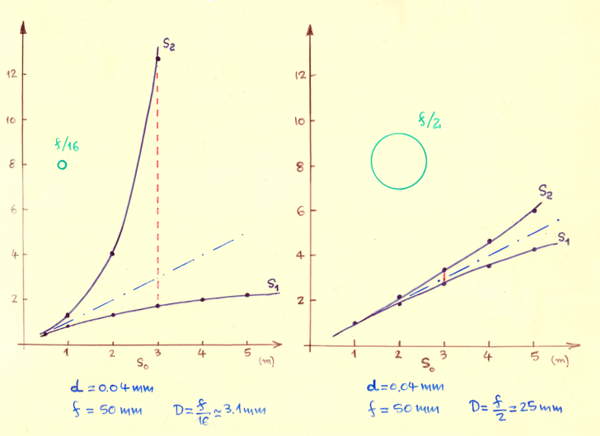

Slide 45
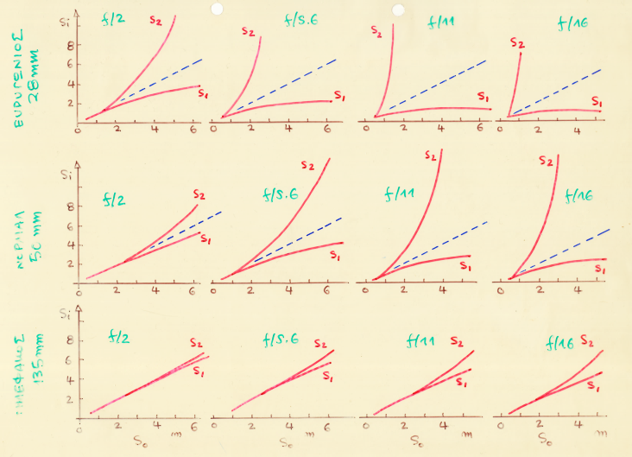

Slide 46
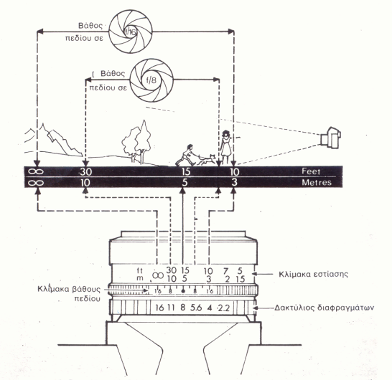

Slide 47
Τέλος Ενότητας

Slide 48
Σημειώματα

Slide 49
Σημείωμα Αναφοράς
Copyright Τεχνολογικό Εκπαιδευτικό Ίδρυμα Αθήνας, Αθανάσιος Αραβαντινός 2014. Αθανάσιος Αραβαντινός. «Φυσική Εικόνας & Ήχου ΙΙ (Θ). Ενότητα 2: Φωτοφράκτης (Κλείστρο) – Διάφραγμα (Άνοιγμα)». Έκδοση: 1.0. Αθήνα 2014. Διαθέσιμο από τη δικτυακή διεύθυνση: ocp.teiath.gr.

Slide 50

Σημείωμα Αδειοδότησης
Το παρόν υλικό διατίθεται με τους όρους της άδειας χρήσης Creative Commons Αναφορά, Μη Εμπορική Χρήση Παρόμοια Διανομή 4.0 [1] ή μεταγενέστερη, Διεθνής Έκδοση. Εξαιρούνται τα αυτοτελή έργα τρίτων π.χ. φωτογραφίες, διαγράμματα κ.λ.π., τα οποία εμπεριέχονται σε αυτό. Οι όροι χρήσης των έργων τρίτων επεξηγούνται στη διαφάνεια «Επεξήγηση όρων χρήσης έργων τρίτων».
Τα έργα για τα οποία έχει ζητηθεί άδεια αναφέρονται στο «Σημείωμα Χρήσης Έργων Τρίτων».
[1] http://creativecommons.org/licenses/by-nc-sa/4.0/
Ως Μη Εμπορική ορίζεται η χρήση:
που δεν περιλαμβάνει άμεσο ή έμμεσο οικονομικό όφελος από την χρήση του έργου, για το διανομέα του έργου και αδειοδόχο
που δεν περιλαμβάνει οικονομική συναλλαγή ως προϋπόθεση για τη χρήση ή πρόσβαση στο έργο
που δεν προσπορίζει στο διανομέα του έργου και αδειοδόχο έμμεσο οικονομικό όφελος (π.χ. διαφημίσεις) από την προβολή του έργου σε διαδικτυακό τόπο
Ο δικαιούχος μπορεί να παρέχει στον αδειοδόχο ξεχωριστή άδεια να χρησιμοποιεί το έργο για εμπορική χρήση, εφόσον αυτό του ζητηθεί.

Slide 51
Επεξήγηση όρων χρήσης έργων τρίτων
©
Δεν επιτρέπεται η επαναχρησιμοποίηση του έργου, παρά μόνο εάν ζητηθεί εκ νέου άδεια από το δημιουργό.
διαθέσιμο με άδεια CC-BY
Επιτρέπεται η επαναχρησιμοποίηση του έργου και η δημιουργία παραγώγων αυτού με απλή αναφορά του δημιουργού.
διαθέσιμο με άδεια CC-BY-SA
Επιτρέπεται η επαναχρησιμοποίηση του έργου με αναφορά του δημιουργού, και διάθεση του έργου ή του παράγωγου αυτού με την ίδια άδεια.
διαθέσιμο με άδεια CC-BY-ND
Επιτρέπεται η επαναχρησιμοποίηση του έργου με αναφορά του δημιουργού.
Δεν επιτρέπεται η δημιουργία παραγώγων του έργου.
διαθέσιμο με άδεια CC-BY-NC
Επιτρέπεται η επαναχρησιμοποίηση του έργου με αναφορά του δημιουργού.
Δεν επιτρέπεται η εμπορική χρήση του έργου.
διαθέσιμο με άδεια CC-BY-NC-SA
Επιτρέπεται η επαναχρησιμοποίηση του έργου με αναφορά του δημιουργού
και διάθεση του έργου ή του παράγωγου αυτού με την ίδια άδεια.
Δεν επιτρέπεται η εμπορική χρήση του έργου.
διαθέσιμο με άδεια CC-BY-NC-ND
Επιτρέπεται η επαναχρησιμοποίηση του έργου με αναφορά του δημιουργού.
Δεν επιτρέπεται η εμπορική χρήση του έργου και η δημιουργία παραγώγων του.
διαθέσιμο με άδεια
CC0 Public Domain
Επιτρέπεται η επαναχρησιμοποίηση του έργου, η δημιουργία παραγώγων αυτού και η εμπορική του χρήση, χωρίς αναφορά του δημιουργού.
διαθέσιμο ως κοινό κτήμα
Επιτρέπεται η επαναχρησιμοποίηση του έργου, η δημιουργία παραγώγων αυτού και η εμπορική του χρήση, χωρίς αναφορά του δημιουργού.
χωρίς σήμανση
Συνήθως δεν επιτρέπεται η επαναχρησιμοποίηση του έργου.

Slide 52
Διατήρηση Σημειωμάτων
Οποιαδήποτε αναπαραγωγή ή διασκευή του υλικού θα πρέπει να συμπεριλαμβάνει:
το Σημείωμα Αναφοράς
το Σημείωμα Αδειοδότησης
τη δήλωση Διατήρησης Σημειωμάτων
το Σημείωμα Χρήσης Έργων Τρίτων (εφόσον υπάρχει)
μαζί με τους συνοδευόμενους υπερσυνδέσμους.

Slide 53

Χρηματοδότηση
Το παρόν εκπαιδευτικό υλικό έχει αναπτυχθεί στo πλαίσιo του εκπαιδευτικού έργου του διδάσκοντα.
Το έργο «Ανοικτά Ακαδημαϊκά Μαθήματα στο ΤΕΙ Αθήνας» έχει χρηματοδοτήσει μόνο την αναδιαμόρφωση του εκπαιδευτικού υλικού.
Το έργο υλοποιείται στο πλαίσιο του Επιχειρησιακού Προγράμματος «Εκπαίδευση και Δια Βίου Μάθηση» και συγχρηματοδοτείται από την Ευρωπαϊκή Ένωση (Ευρωπαϊκό Κοινωνικό Ταμείο) και από εθνικούς πόρους.

